Slide 1
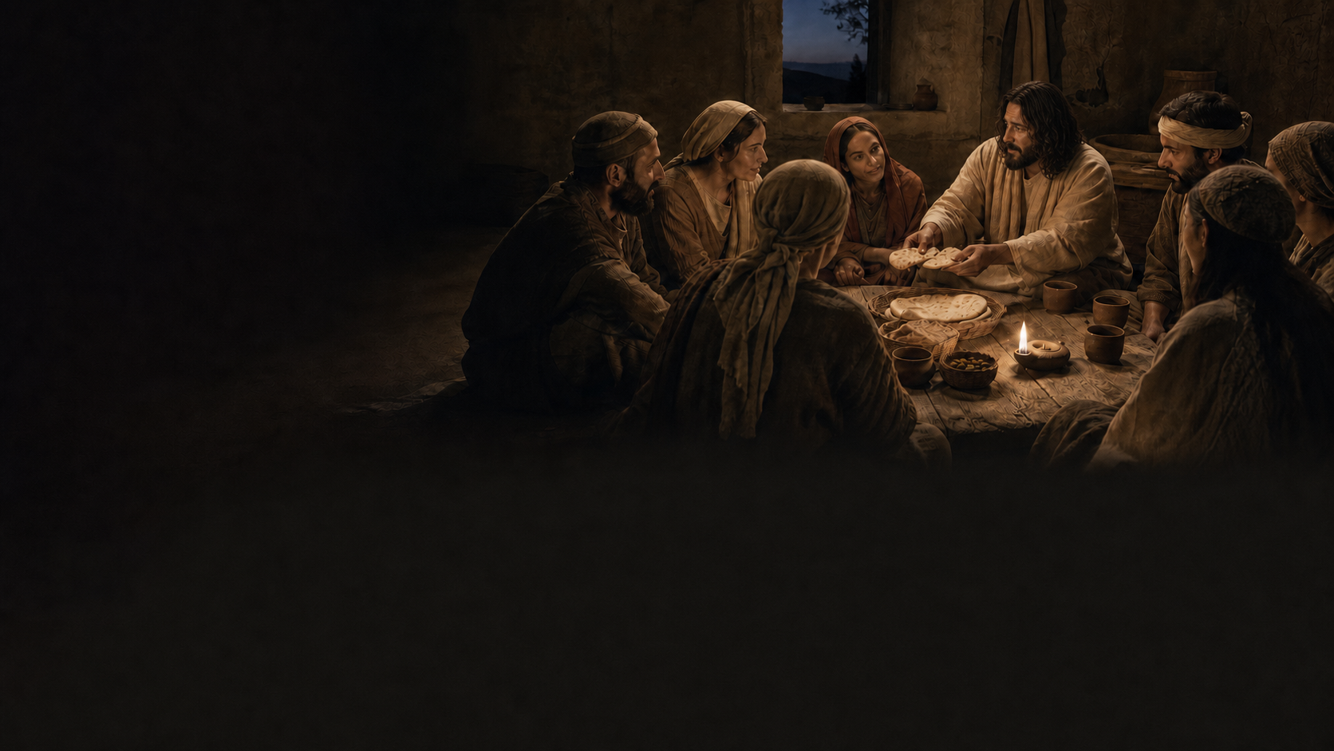
TE HACES PAN
Recibir la vida de Jesús para compartirla
RECIBIR EL PAN
NOS HACE CUERPO
La comunión no termina en la mesa;
se convierte en cuidado concreto.
«Me haces pan para mis hermanos»
1
2
3
4
5
HAMBRE
RECIBIR
PERMANECER
HACER CUERPO
COMPARTIR
Nombrar el hambre propia
abre espacio para recibir.
Jesús se entrega
como don y alimento.
«Permanece en mí»:
la mesa inaugura relación.
Un mismo pan reúne
a quienes son distintos.
La vida recibida
se vuelve cuidado concreto.
No hace falta esconderla
ni resolverla en soledad.
Comulgar no es premio
ni autosuficiencia.
Su presencia sostiene
la vida de cada semana.
La comunión rompe
el «cada cual por su cuenta».
Presencia y servicio,
con autonomía y límites.
01
Notes:
Lectura del mapa: hambre, recibir, permanecer, hacer cuerpo y compartir. Jesús se presenta como Pan vivo y vincula comer, beber, permanecer y vivir. La Eucaristía no es premio al rendimiento ni consuelo aislado: es don, relación e incorporación a un cuerpo. «Hacerse pan» se usa aquí de manera analógica: solo Cristo es la presencia eucarística; la comunidad se deja configurar por su entrega y la traduce en cuidado concreto. Compartir nunca significa borrarse, invadir o sostenerlo todo.

Slide 2
CUATRO RESONANCIAS BÍBLICAS
La mesa recibida se vuelve comunión y cuidado
01
Ex 16,18
02
Lc 24,30–31
03
1 Cor 10,16–17
04
Is 58,7
PAN PARA TODOS
PAN QUE REVELA
UN SOLO CUERPO
CULTO QUE ALIMENTA
«Al que mucho recogió no le sobró, y al que poco no le faltó.»
«Tomó el pan, lo bendijo, lo partió y se lo dio.»
«Siendo muchos, somos un solo cuerpo: todos participamos de un solo pan.»
«Partir tu pan con el hambriento.»
El maná se recibe cada día y educa en suficiencia: el don pierde sentido cuando se acumula.
Jesús se deja reconocer en una mesa que acoge, agradece, parte y entrega.
La comunión no borra diferencias: crea pertenencia y responsabilidad mutua.
El culto alcanza su verdad cuando toca el cuerpo y responde a una necesidad concreta.
SÍNTESIS
Don recibido · presencia que permanece · un solo cuerpo · cuidado concreto
Pregunta de fondo: ¿qué recibo de Jesús y cómo se vuelve cuidado concreto?
02
Notes:
Puede asignarse una resonancia a cada pareja. Éxodo enseña suficiencia y reparto frente a la acumulación; Emaús muestra la secuencia acoger, agradecer, partir y dar; Pablo vincula el único pan con la pertenencia a un cuerpo; Isaías lleva el culto hasta la necesidad concreta. No presentar el servicio como sustituto de la Eucaristía ni la Eucaristía como refugio que evita la justicia. Preguntar qué forma de recibir, pertenecer y cuidar abre cada texto.

Slide 3
PROPUESTA DE REUNIÓN · 70 MINUTOS
De recibir el Pan a compartir la vida
00′
1
ESCUCHAR
¿Qué verbo revela cómo se acerca Jesús?
Oír «Te haces Pan» completa, sin explicarla todavía.
08′
2
RECONOCER
¿Qué necesito recibir antes de pensar en dar?
Tarjeta: «hambre que puedo nombrar» / «pan que ya recibo».
20′
3
PERMANECER
¿Qué relación une recibir a Jesús y vivir de él?
Leer Jn 6,51–58 y marcar: dar, comer, beber, permanecer y vivir.
38′
4
DISCERNIR
¿Qué ayuda alimenta de verdad y cuál invade o crea dependencia?
En tríos, decidir ante un caso: hacer por, hacer con o derivar.
58′
5
COMPARTIR
¿Qué cuidado concreto puedo ofrecer esta semana con límites?
Elegir un gesto de pan: presencia, recurso, invitación o derivación. Orar.
CRITERIO: no simular la Eucaristía; ayudar con consentimiento, autonomía y límites, sin salvar, invadir ni agotarse.
03
Notes:
Material: audio Te haces Pan, copias de Jn 6,51–58, tarjetas, bolígrafos, tres casos ficticios y una cesta vacía para depositar compromisos escritos. No usar pan consagrado ni simular una celebración eucarística. Leer las consignas en voz alta y ofrecer texto amplio. Nadie tiene que contar hambre material, enfermedad, historia familiar o necesidad privada; compartir y pasar son opciones válidas. Toda ayuda se acuerda y respeta autonomía, confidencialidad, seguridad, alergias y límites de competencia. Ante hambre material, abuso o riesgo, activar recursos responsables. No fotografiar ni publicar compromisos.

